Slide 1
OhhMusic
PROYECTO FINAL DE DAW1M
http://serverstucom.tk:8082/grupo4/daw1mgrupo4/

Slide 2
ÍNDICE
01
Nuestro equipo
02
Tecnologías utilizadas
03
Proyecto

Slide 3




Nuestro Equipo
Marvin Ulanday
Yuliya
Kobruseva
Oscar
Curto
Maria del Mar Fontana
Lead Developer
Developer
Developer
Project Manager

Slide 4







Tecnologías
En proceso de desarrollo hemos usado las tecnologías más modernas en día de hoy
PHP
CSS
Lenguaje de programación
del lado del servidor
Lenguaje de diseño gráfico
MySQL
JAVASCRIPT
Bases de datos
Lenguaje de programación que permite crear páginas dinámicas
HTML
AJAX
Lenguaje de marcado para la
elaboración de páginas web
Técnica de desarrollo para crear páginas web asíncronas

Slide 5
Cronología del proyecto
Diseño
&
BBDD
Beta 2.0
Version final
Beta 1.0
Beta 3.0
Febrero
Marzo
Abril
Mayo
Junio

Slide 6
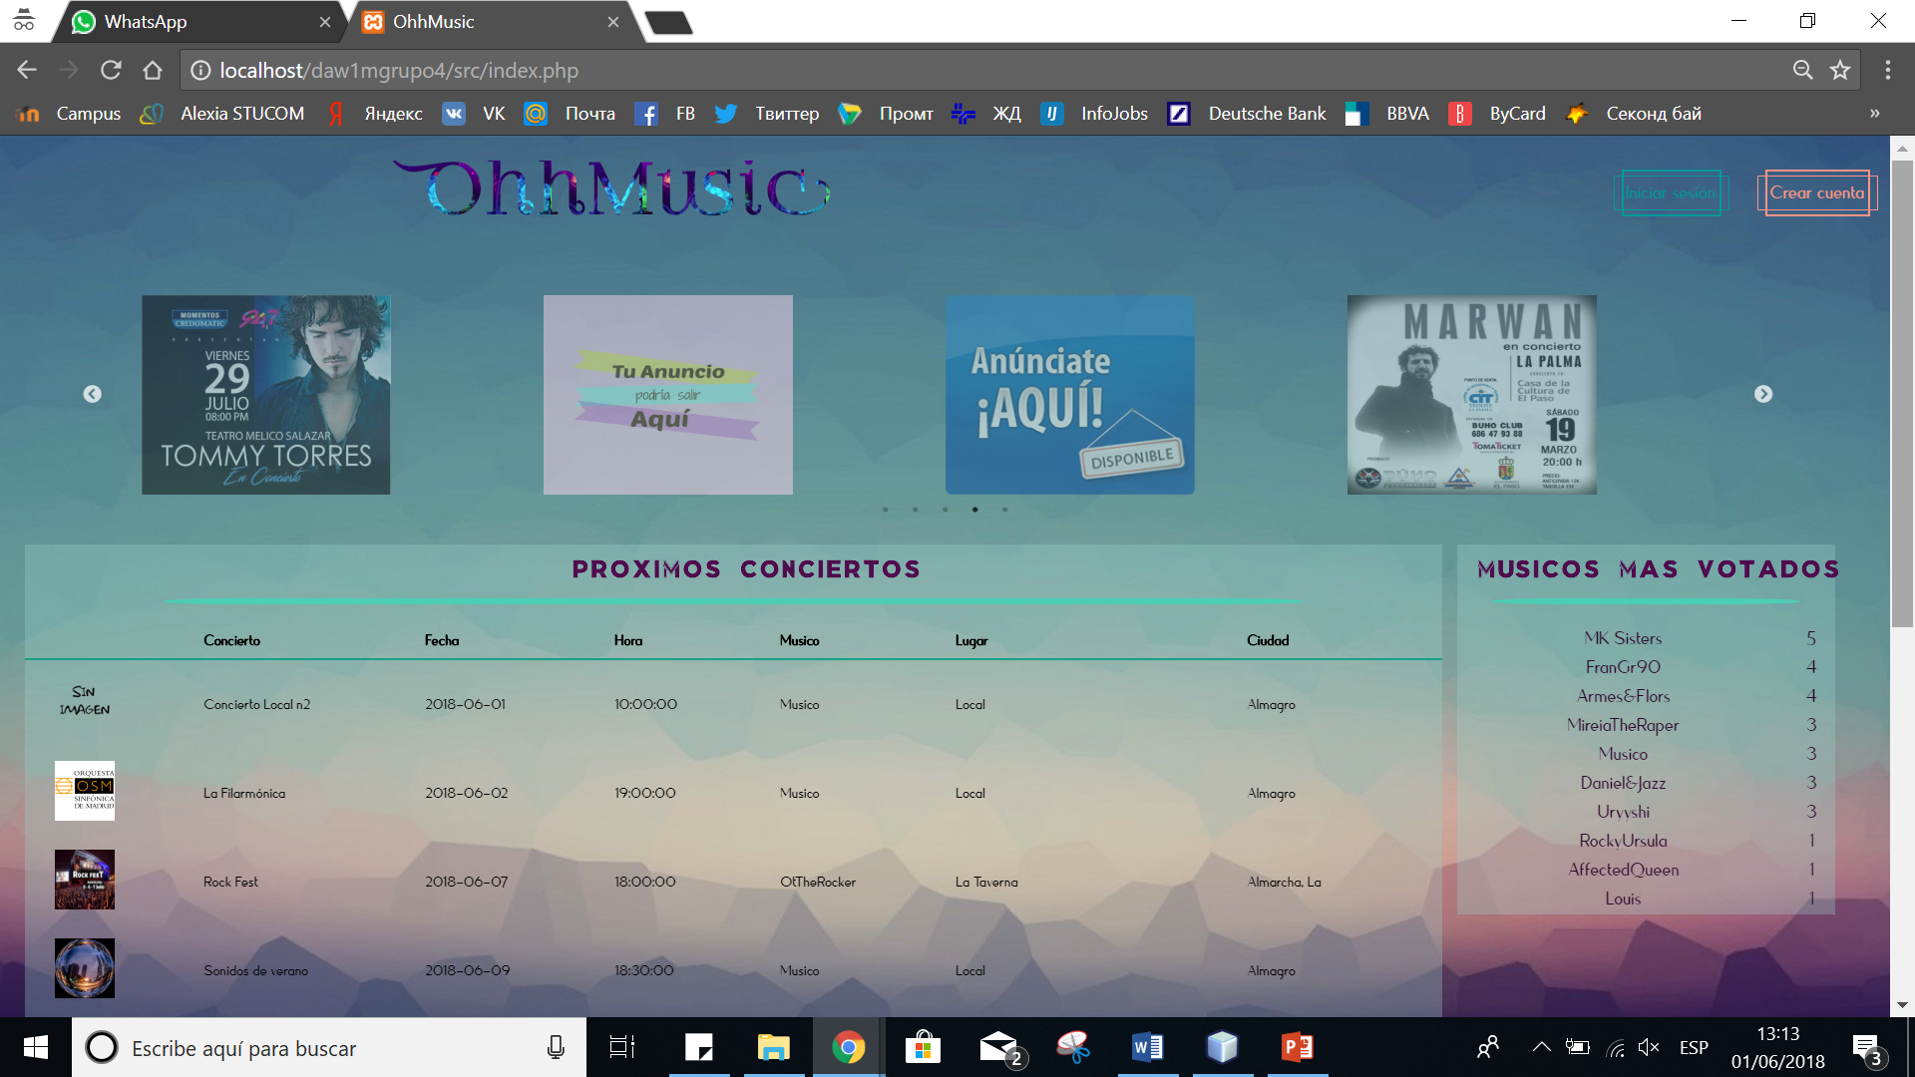
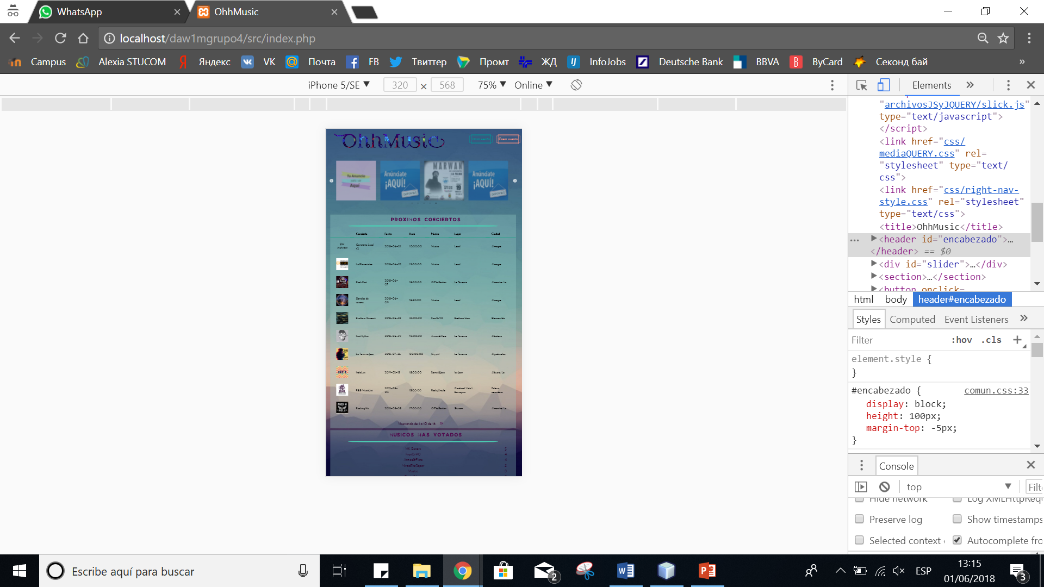
Responsive Web
Ordenador vs Dispositivos portátiles

Slide 7

OhhMusic
Web para mundo
Consulta información sobre próximos conciertos y los músicos más votados
01
Web para sitios
Crea tus eventos con los músicos más famosos
02
Web para músicos
Elige tu sitio para tu actuación
03
Web para fans
Vota tus conciertos y músicos favoritos y consulta información
sobre ellos
04

Slide 8
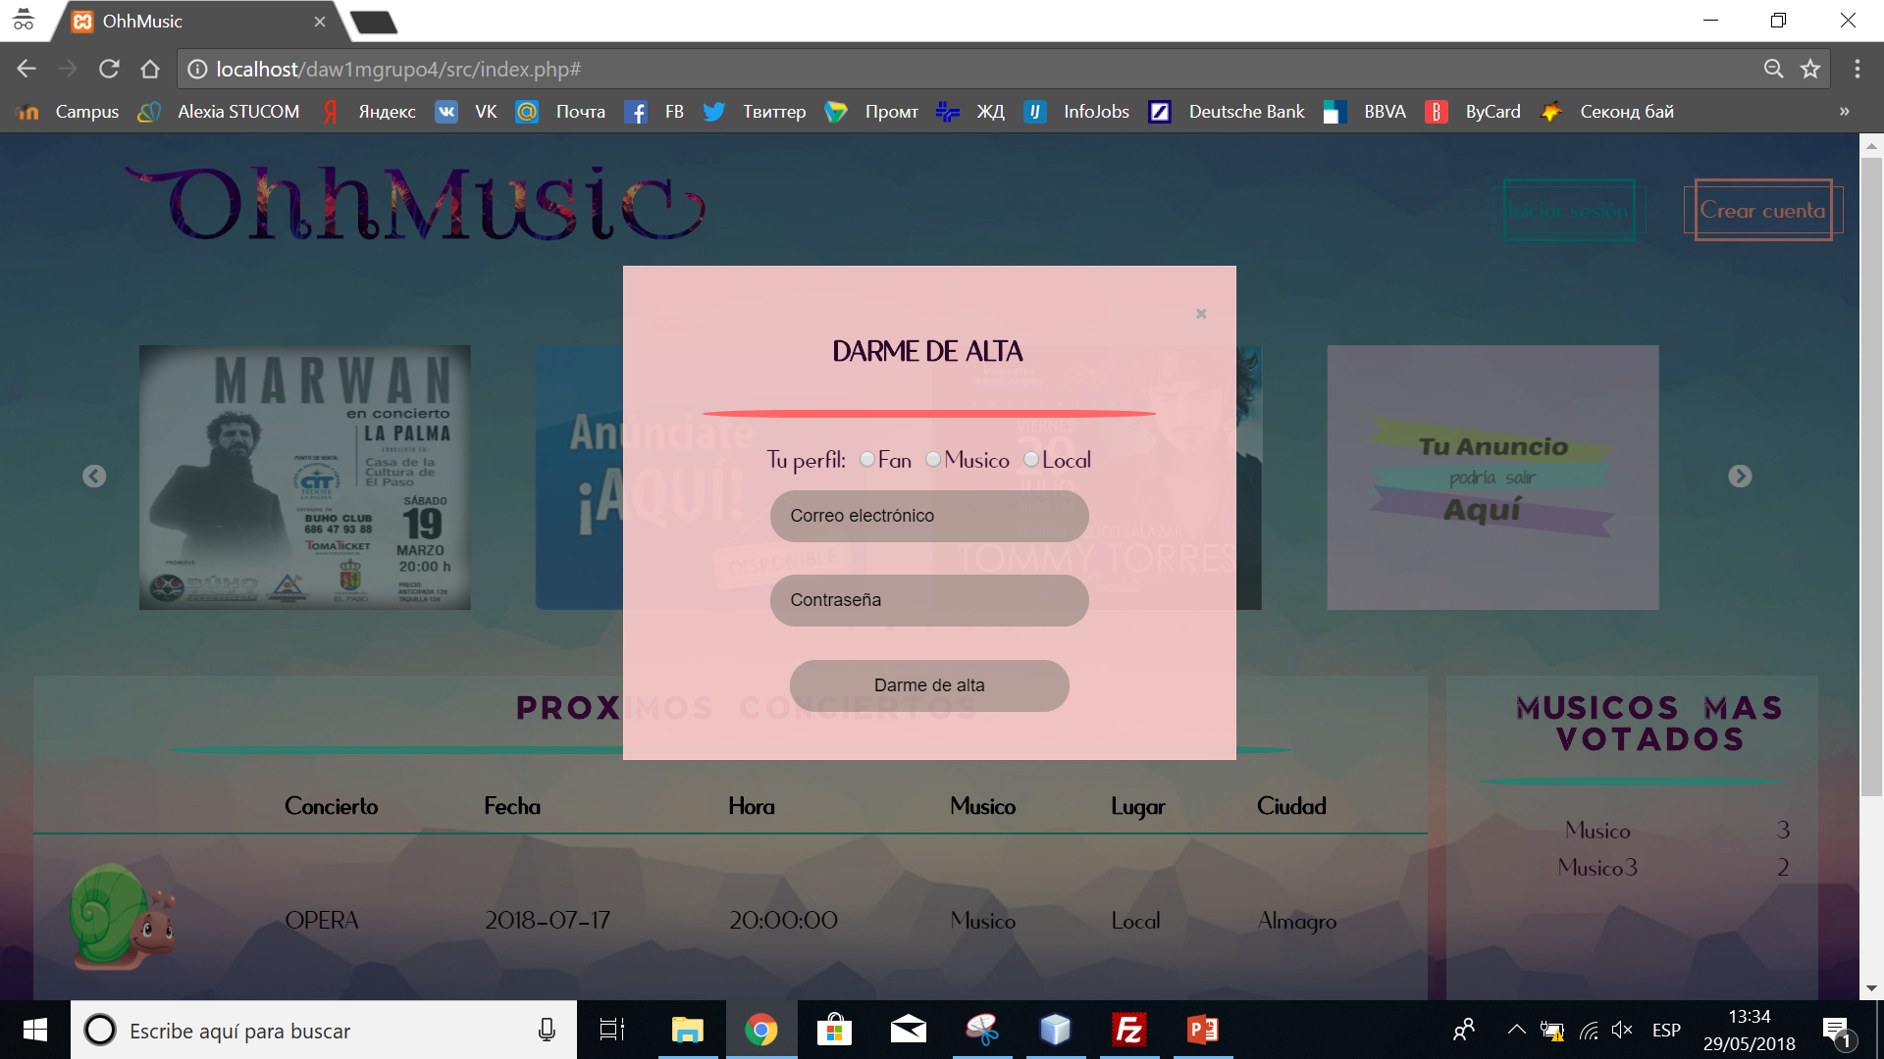
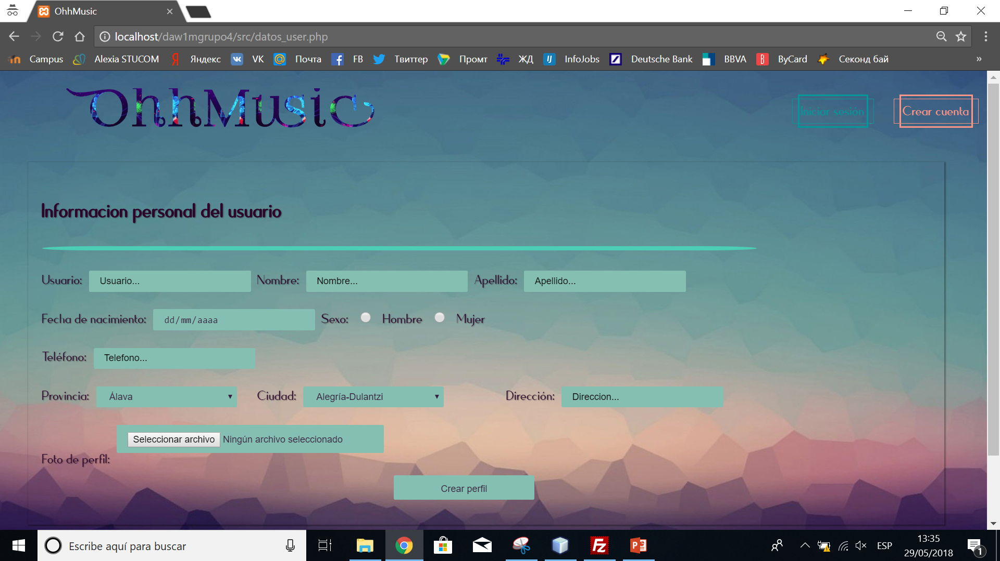
Introduce información sobre ti
Elige tu perfil y rellena los datos necesarios

Slide 9
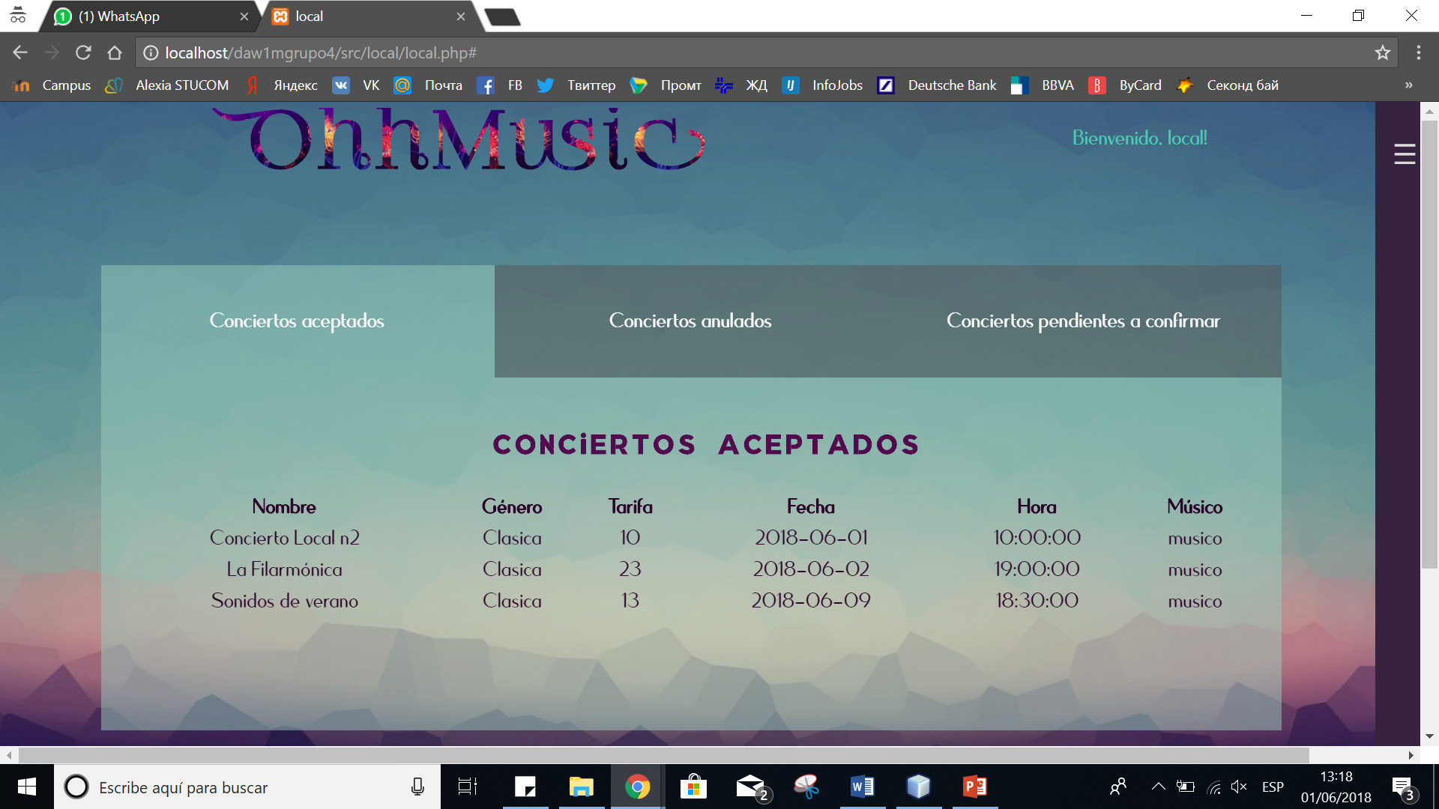
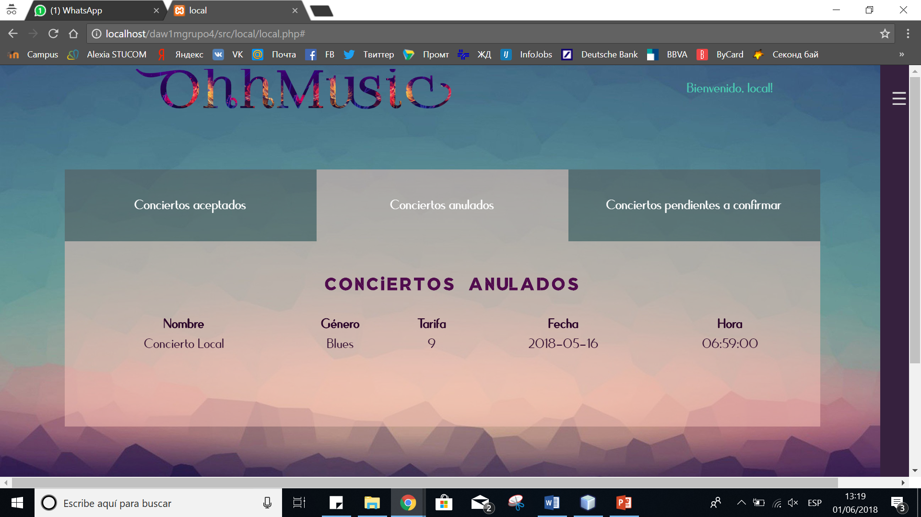
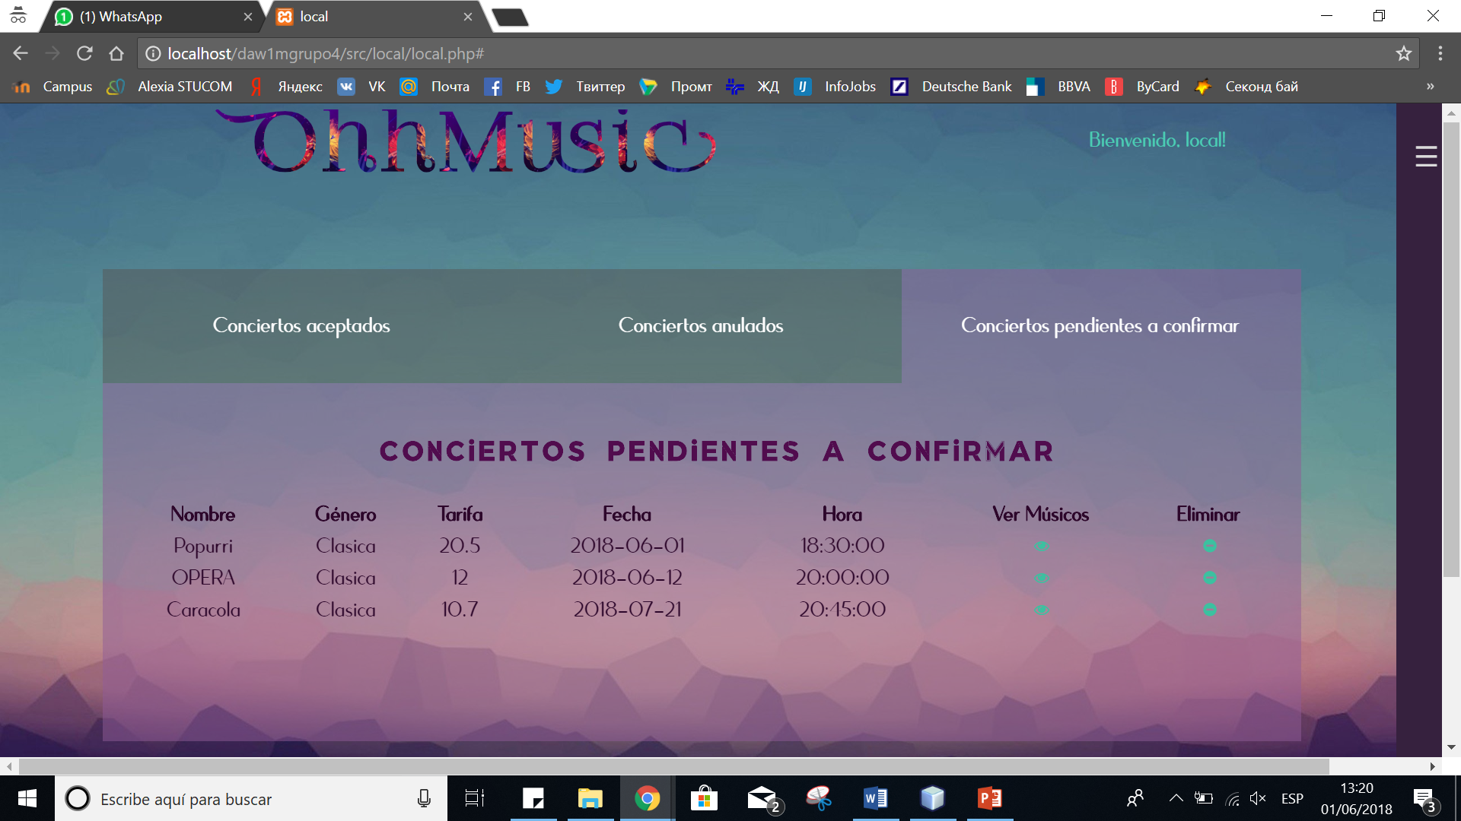
Perfil del local
Diferentes secciones para administrar sus eventos

Slide 10
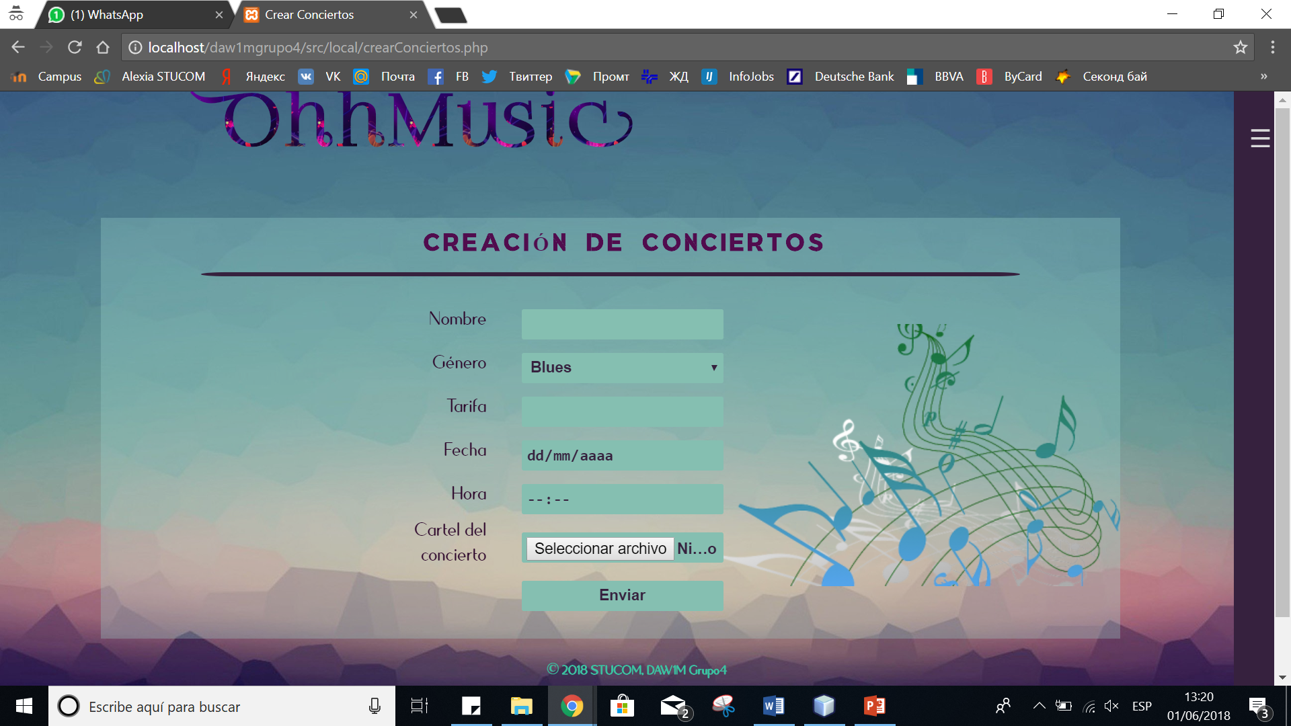
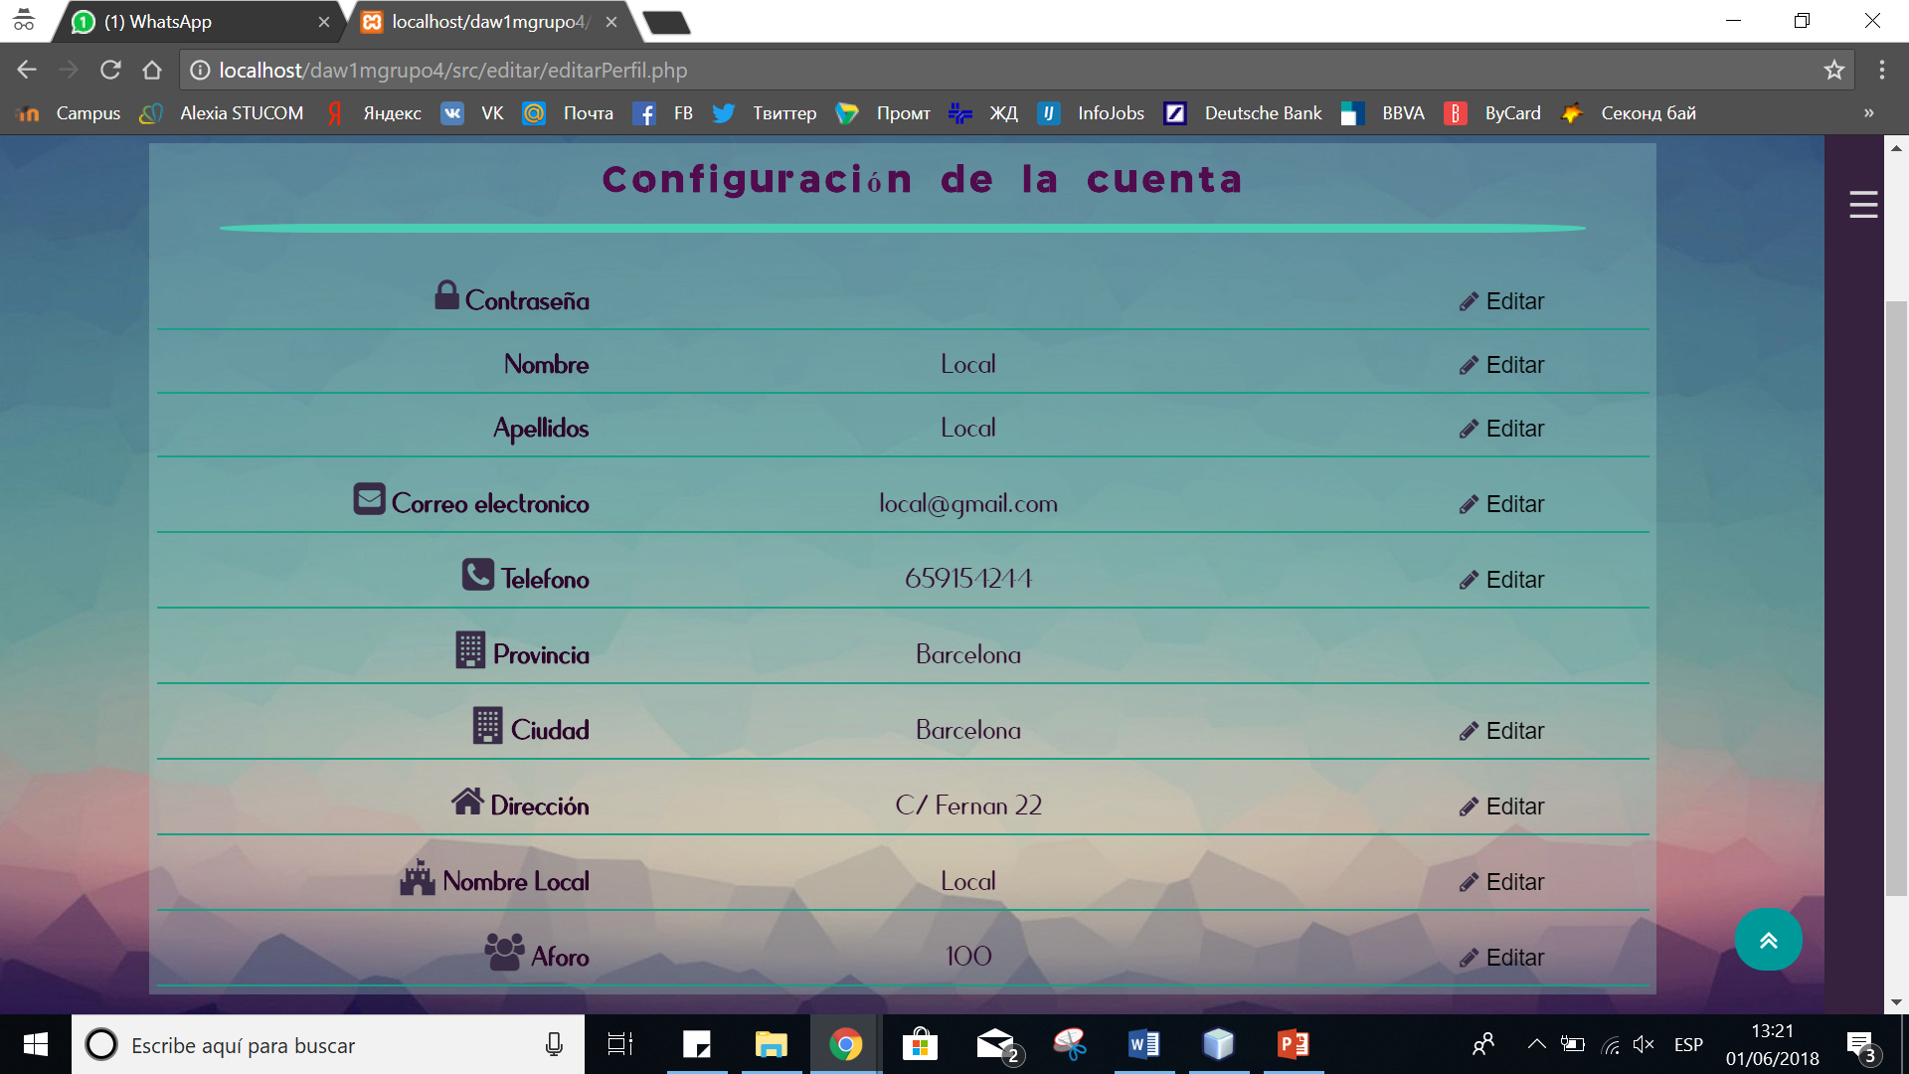
Perfil del local
Crea tu evento
Modifica tu perfil

Slide 11
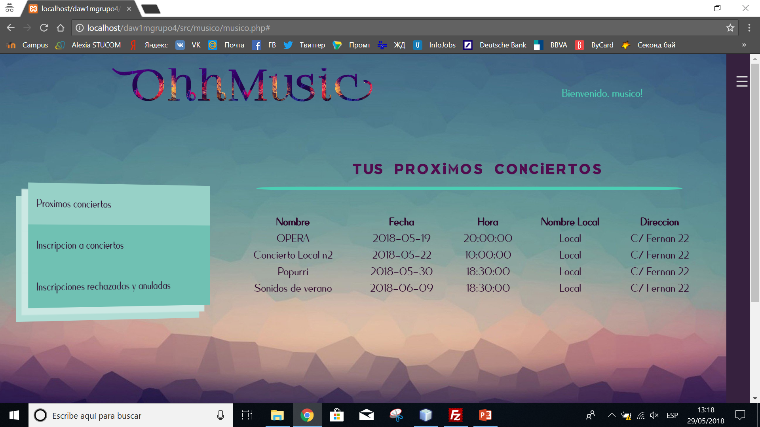
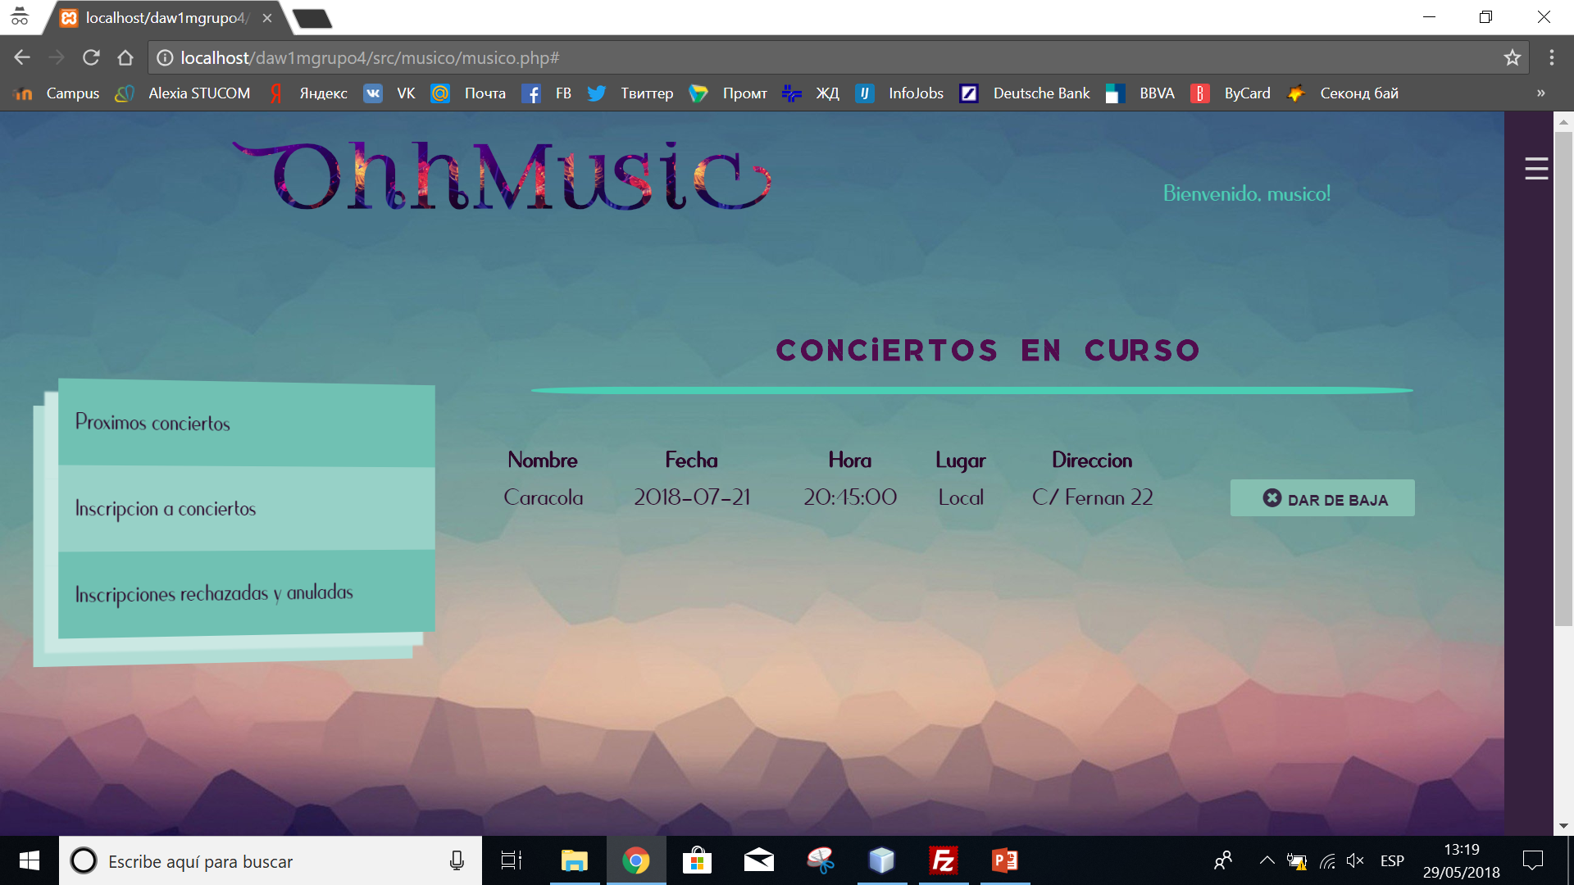
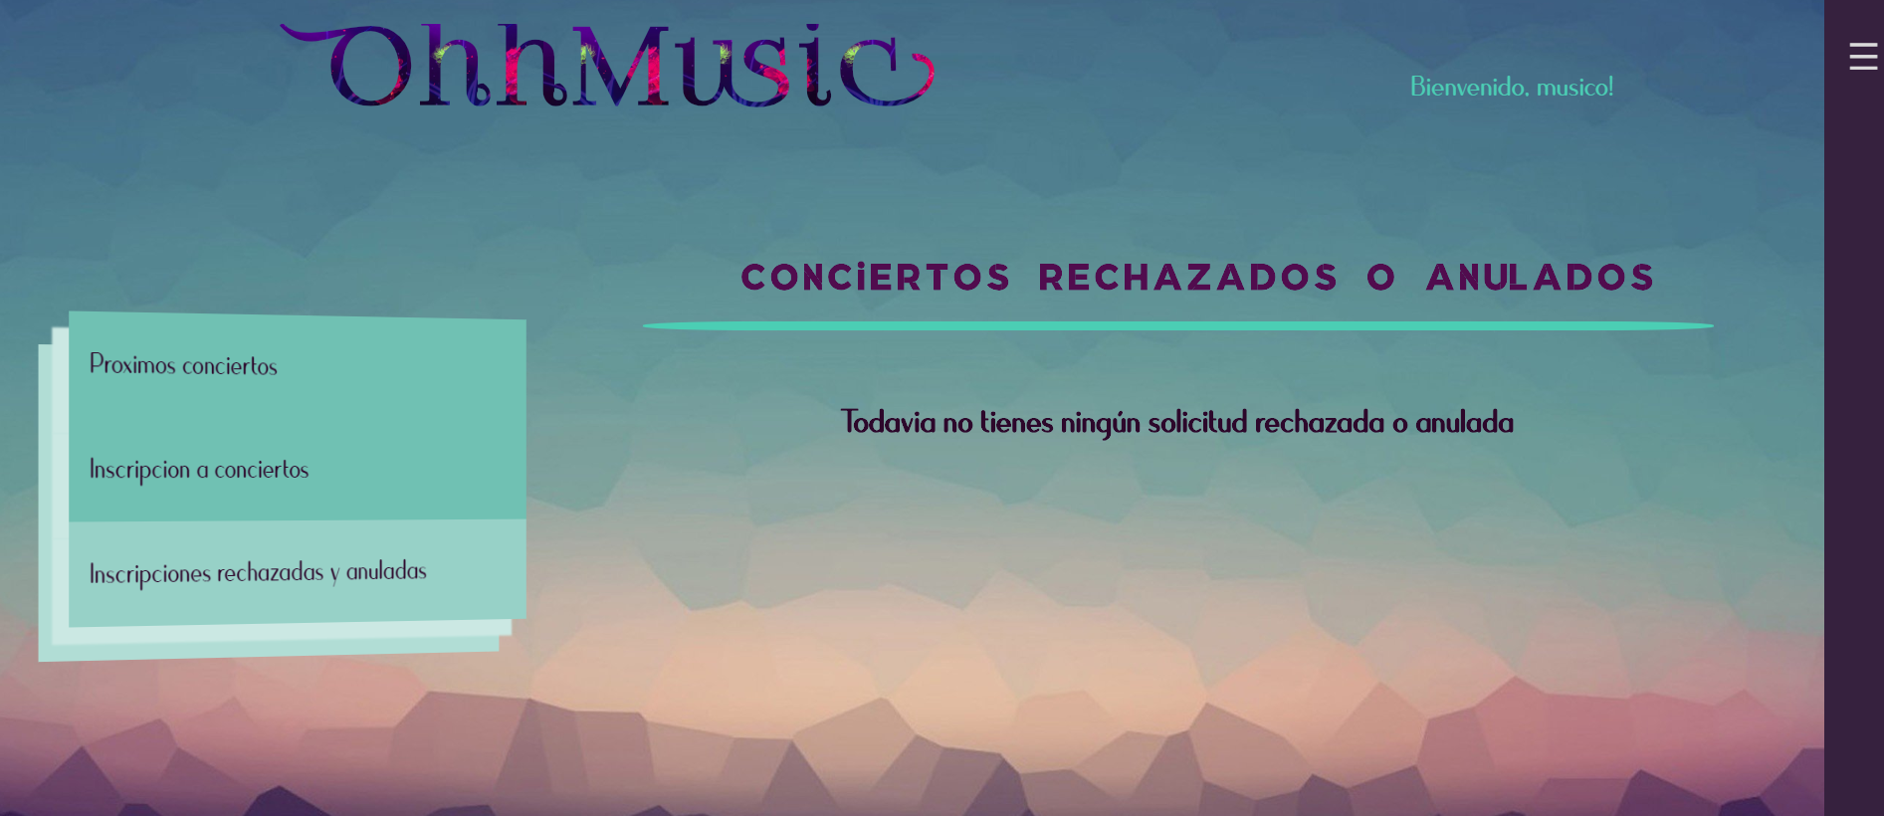
Perfil del músico
Diferentes secciones para gestionar tus próximas actuaciones

Slide 12
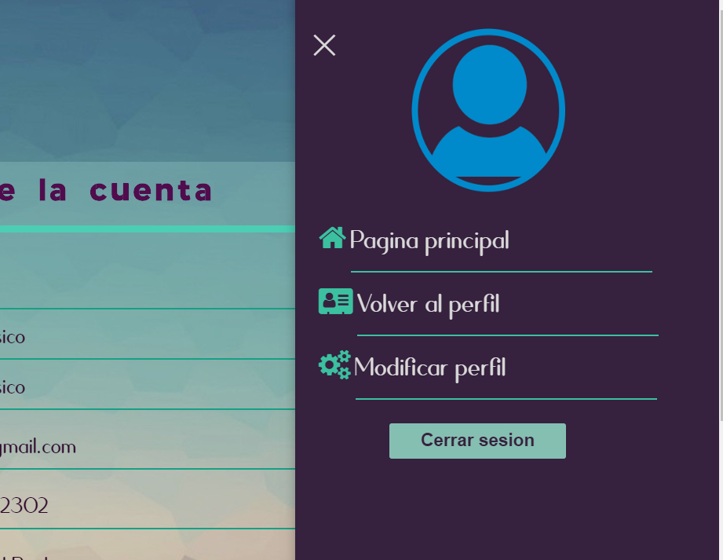
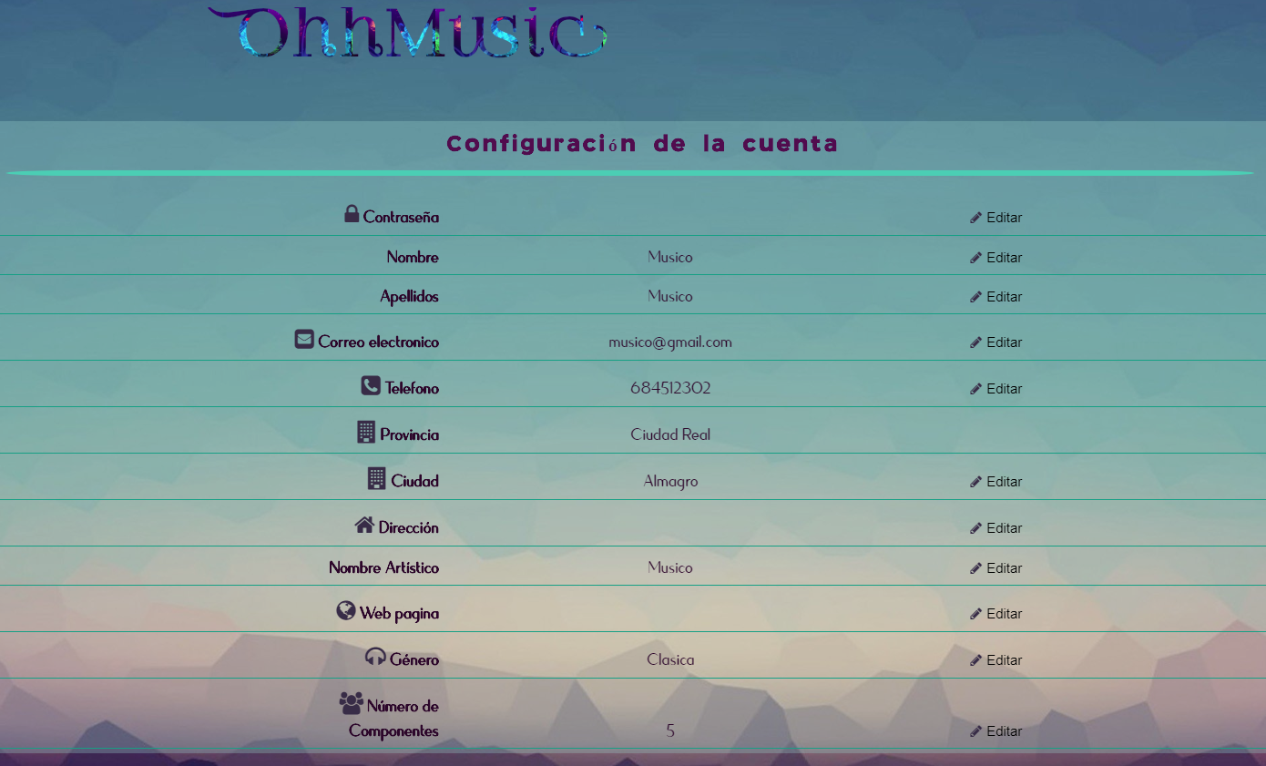
Perfil del músico
Panel de navegación
Modifica tu perfil

Slide 13
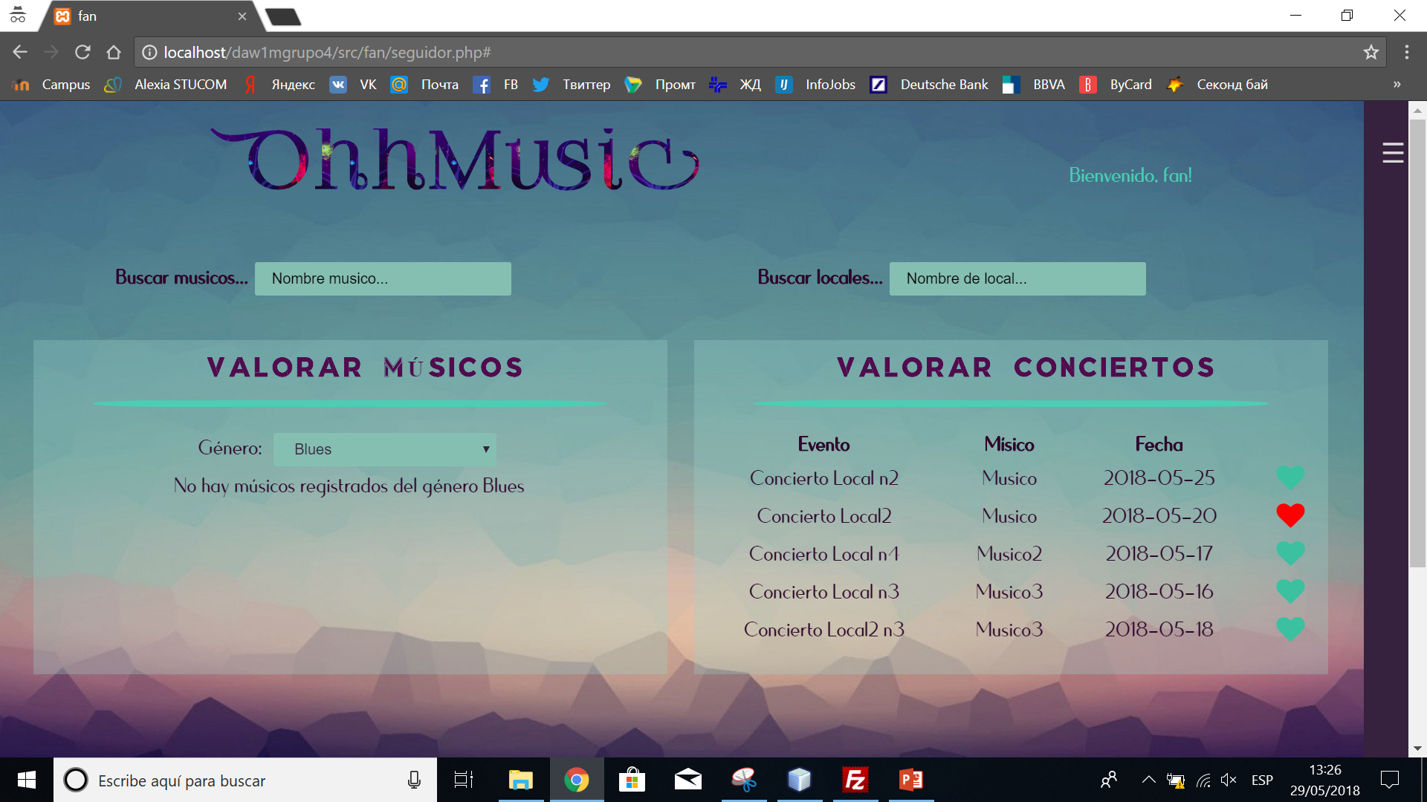
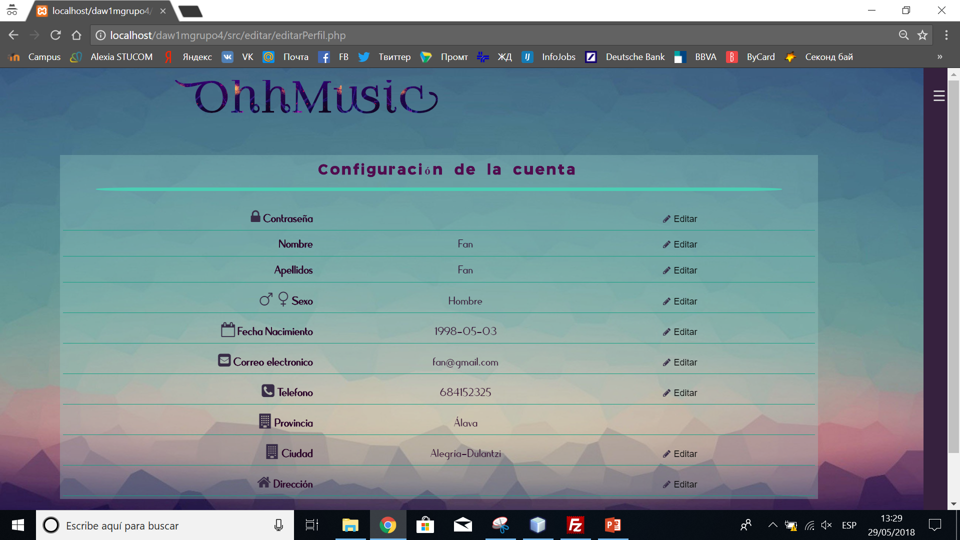
Perfil del fan
Consulta información y vota
Modifica tu perfil

Slide 14
Gracias
por vuestra atención!!

Slide 15
Fully Editable Icon Sets : A
You can Resize without losing quality
You can Change Fill Color &
Line Color
FREE
PPT TEMPLATES
www.allppt.com

Slide 16
Fully Editable Icon Sets : B
You can Resize without losing quality
You can Change Fill Color &
Line Color
FREE
PPT TEMPLATES
www.allppt.com

Slide 17
Fully Editable Icon Sets : C
You can Resize without losing quality
You can Change Fill Color &
Line Color
FREE
PPT TEMPLATES
www.allppt.com

